Slide 1
Diffraction et interférences
Chapitre 16 :
Les objectifs de connaissance :
Définir une onde mécanique progressive ;
Définir une onde progressive à une dimension ;
Célérité et retard d’une onde mécanique progressive ;
Période et fréquence d’une onde sinusoïdale ;
Périodes temporelle et spatiales d’une onde sinusoïdale.
Les objectifs de savoir-faire :
Réaliser l’analyse spectrale d’un son musical et l’exploiter pour en déterminer ses caractéristiques [ECE n°4] ;
Mesurer une vitesse en utilisant l’effet Doppler.
Thème : OBBSERVER Domaine : Caractéristiques et propriétés des ondes
Livre : Chapitre 17  Propriétés des ondes

Slide 2
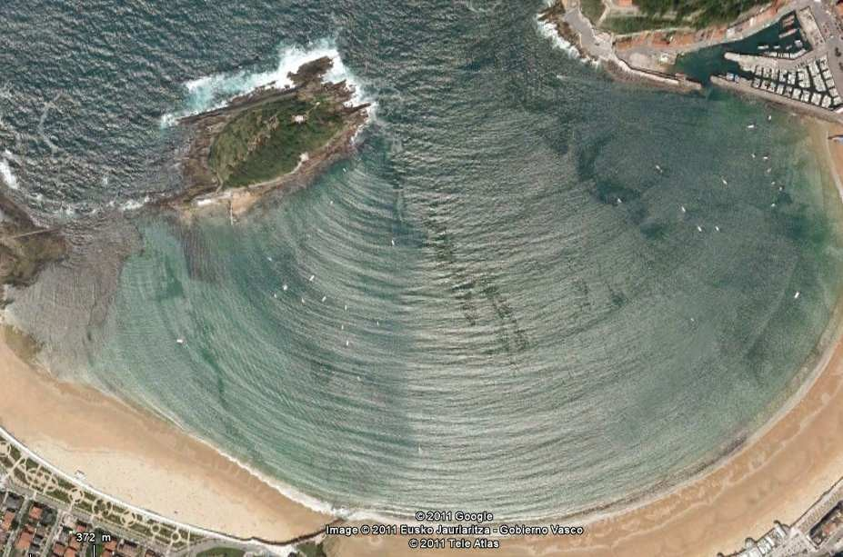

Slide 3
1. Diffraction des ondes
1.1. Les ondes mécaniques
Lorsqu’une onde mécanique progressive plane rencontre une ouverture de dimension voisine de celle de sa longueur d’onde, elle devient une onde mécanique progressive circulaire qui se propage dans une large partie du milieu, au-delà de l’obstacle.
Définition :
La diffraction est le phénomène qui se produit lorsqu’une onde mécanique rencontre une ouverture ou un obstacle de dimension proche de sa longueur d’onde ou inférieure : l’onde s’étale perpendiculairement à l’obstacle.
Remarques :
L’onde garde la même fréquence f après la diffraction ;
Si le milieu de propagation est le même avant et après l’obstacle (ou l’ouverture) alors l’onde garde la même célérité. La longueur d’onde reste donc la même.
1.2. Les ondes électromagnétiques
1.2.1. Lumière monochromatique
Le phénomène de diffraction peut également se produire avec les ondes électromagnétiques : en plaçant une fente (ou un fil) sur la trajectoire d’un faisceau de lumière (monochromatique), on observe le phénomène de diffraction qui provoque un étalement du faisceau dans une direction perpendiculaire à la fente (ou au fil).

Slide 4
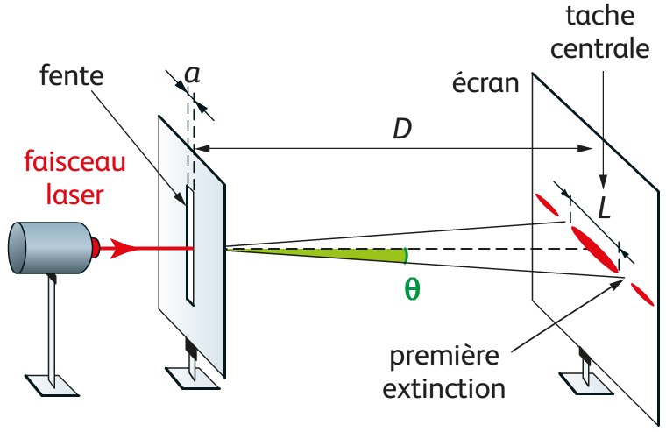
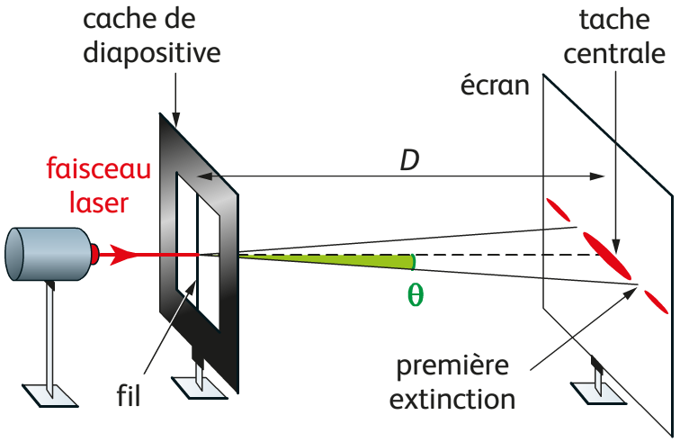
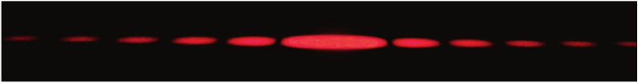
Dispositifs expérimentaux :
Dispositif expérimental de la diffraction par une fente
Dispositif expérimental de la diffraction par un fil
Figure de diffraction obtenue :
A RETENIR :
On observe un phénomène de diffraction lorsqu’une onde traverse une ouverture ou rencontre un obstacle dont la dimension est voisine de la longueur d’onde de l’onde qui diffracte ;

Slide 5
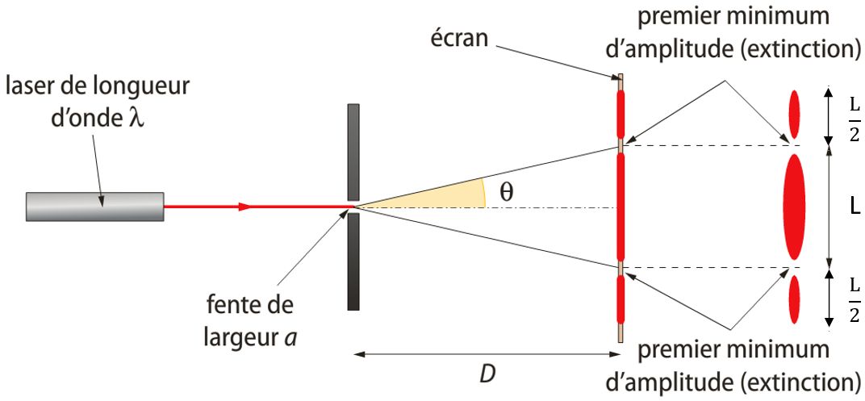
L’onde diffractée présente des maxima et des minima d’amplitude ;
Plus la dimension de l’ouverture de la fente (ou la taille de l’obstacle) diminue et plus le phénomène de diffraction est important (la largeur de la tache centrale de la figure de diffraction augmente).
Écart angulaire :
L’écart angulaire (ou angle caractéristique) de diffraction représente l’angle entre la direction de propagation de l’onde en l’absence de diffraction et la direction définie par le milieu de la première extinction. On le note θ et il s’exprime en radian (symbole : rad).
L’importance du phénomène de diffraction d’une onde est mesuré par le demi-angle délimitant les premiers minima d’amplitude :

Slide 6
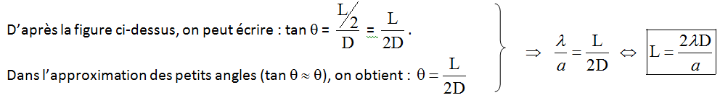
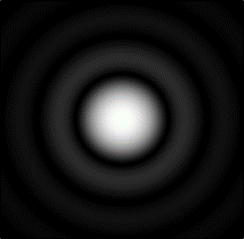
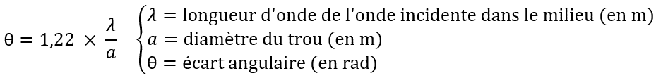
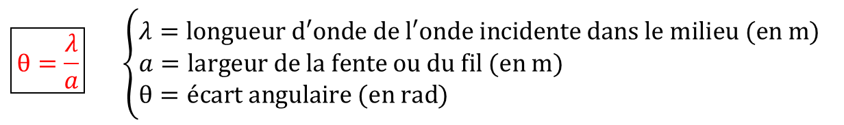
Dans le cas d’une fente (ou d’un fil) rectiligne, l’écart angulaire θ (en rad) entre le milieu de la tache centrale et la première extinction du faisceau diffracté est donné par :
$$\boxed{θ=\frac{λ}{a}} \left\{\begin{aligned}&λ=\text{longueur} \text{d}\text{′}\text{onde} \text{de} \text{l}\text{′}\text{onde} \text{incidente} \text{dans} \text{le} \text{milieu} (\text{en} \text{m}) \\ &a=\text{largeur} \text{de} \text{la} \text{fente} \text{ou} \text{du} \text{fil} (\text{en} \text{m}) \\ &θ=\text{é}\text{cart} \text{angulaire} (\text{en} \text{rad})\end{aligned}\right.$$
A RETENIR :
L’écart angulaire augmente lorsque la longueur d’onde λ de l’onde augmente ;
L’écart angulaire augmente lorsque la dimension de la fente ou de l’obstacle diminue ;
L’écart angulaire augmente lorsque la distance écran-fente (ou obstacle) D augmente :
(θ en rad)
Remarque :
Dans le cas d’un trou circulaire, l’écart angulaire θ (en rad) entre le milieu de la tache centrale et la première extinction du faisceau diffracté est donné par :

Slide 7

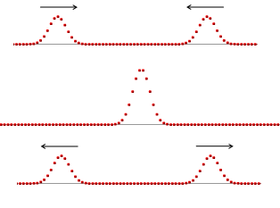
Exercices : n°31 et n°30 p406
1.2.2. Lumière blanche
Dans le cas d’une source de lumière blanche, la figure de diffraction obtenue présente une irisation des franges (taches) de part et d’autre de la frange centrale qui elle, est blanche : les radiations de longueur d’onde différente sont diffractées différemment et les figures de diffraction, pour chaque couleur, se superposent.
2. Interférences de deux ondes
2.1. Superposition de deux ondes mécaniques
Soit un point M se trouvant simultanément sur le passage de deux ondes : la perturbation résultante en ce point correspond à la « somme » des deux perturbations.
Après le croisement, les deux perturbations continuent sans être modifiée.

Slide 8
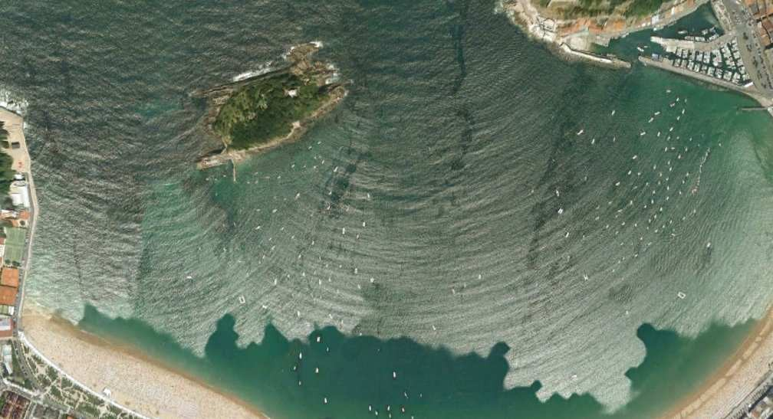
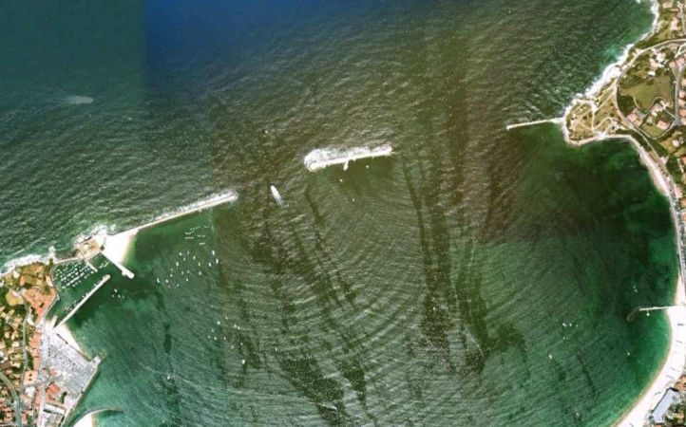
Exemples :
Port de San Sébastien à marée haute
Port de Saint-Jean de Luz
Définition :
Lorsque deux ondes mécaniques de même nature (même fréquence) se superposent, l’amplitude de l’onde résultante varie dans l’espace : c’est le phénomène d’interférences. On observe alors sur la figure d’interférences, des franges d’interférences.
A RETENIR :
Pour que l’on puisse observer un phénomène d’interférences en un point M d’un milieu, il faut que les deux sources d’ondes soient synchrones (⇔ qu’elles aient même fréquence donc même longueur d’onde) et cohérentes (⇔ que le déphasage entre elles, soit constant au cours du temps).

Slide 9
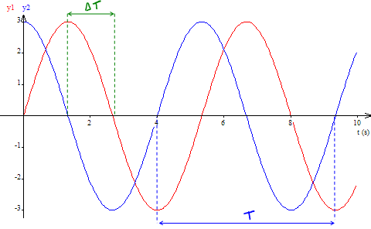
2.1.1. Sources cohérentes
Définition :
Deux sources sont cohérentes lorsqu’elles émettent des ondes sinusoïdales de même fréquence et si le retard de l’une par rapport à l’autre ne varie pas au cours du temps. : elles gardent alors un déphasage constant.
Exemple :
→ Le déphasage entre l’élongation y₁(t) produite par une source ❶ et l’élongation y₂(t) produite par une source ❷ est constant au cours du temps et égale à ΔT.

Slide 10
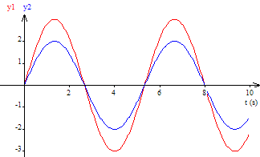
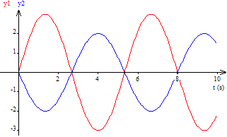
Remarques :
Si le décalage est nul ou multiple de la période, les deux courbes sont superposées : elles sont en phase ;
Si le maximum de l'une coïncide avec le minimum de l'autre, les deux courbes sont en opposition de phase.
Courbes en phase
Courbes en opposition de phase
2.1.2. Interférences de deux ondes mécaniques (ou électromagnétiques monochromatiques)
Soient deux ondes issues de deux sources cohérentes S₁ et S₂ qui interfèrent en un point M.
Soit y₁ (t) est l'élongation au point M due à la source S₁, fonctionnant seule ;
Soit y₂ (t) est l'élongation au point M due à la source S₂, fonctionnant seule.

Slide 11


→ Lorsque les sources fonctionnent ensemble, l'amplitude au point M s'écrit y(t)= y₁(t)+ y₂(t).
Lorsque les deux ondes arrivent en M en phase, l'amplitude de l’onde résultante est alors maximale en M : on dit qu’il y a interférence constructive.
Lorsque les deux ondes arrivent en M en opposition de phase, l'amplitude de l’onde résultante est alors minimale ou nulle en M : on dit qu’il y a interférence destructive.
A RETENIR :
Les interférences de deux ondes monochromatiques (ou mécaniques) de même longueur d’onde (cohérentes) en un point sont dites :
Constructives si les ondes sont en phase : l’amplitude de l’onde résultante est maximale ;
Destructive si les deux ondes sont en opposition de phase : l’amplitude de l’onde résultante et minimale ou nulle.

Slide 12
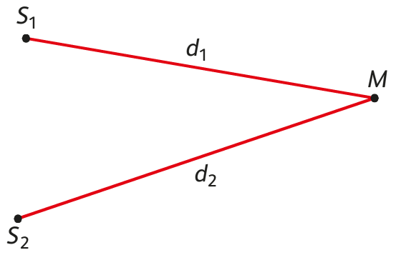



2.1.3. Relation entre retard et période
Soient deux ondes issues de deux sources cohérentes S₁ et S₂ de même période T qui interfèrent en un point M.
Si S₁ vibrait seule, la perturbation arriverait en un point M avec un retard :
Si S₂ vibrait seule, la perturbation arriverait en un point M avec un retard :
⇒ Si Δτ = τ₂ − τ₁ = kT (k ∈ ℤ) alors les deux ondes arrivent en M en phase : les interférences sont constructives ;
Si Δτ = τ₂ − τ₁ = (2k + 1) (k ∈ ℤ) alors les deux ondes arrivent en M en opposition de
phase : les interférences sont destructives.

Slide 13
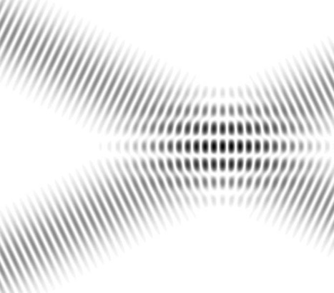

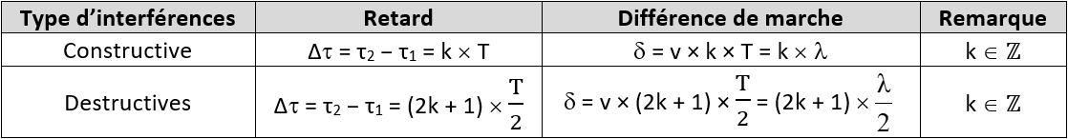
A RETENIR :
Les interférences de deux ondes monochtomatiques (ou mécaniques) de même longueur d’onde (cohérentes) en un point sont dites :
Constructives si Δτ = τ₂ − τ₁ = kT (avec k ∈ ℤ) ;
Destructive si Δτ = τ₂ − τ₁ = (2k + 1) (avec k ∈ ℤ).
2.1.4. Différence de chemin optique
Interférences d'ondes planes lors de leur croisement.
Définition :
On appelle différence de marche δ en un point M, la différence entre les deux distances d₁ et d₂ distances entre chacune des deux sources et le point M :
= d₂ – d₁ = S₂M – S₁M
La différence de chemin optique δ_{optique} est donnée par :
δ_{optique} = n × δ = n × (d₂ – d₁) = n × (S₂M – S₁M)
(avec n = indice de réfraction du milieu de propagation)

Slide 14

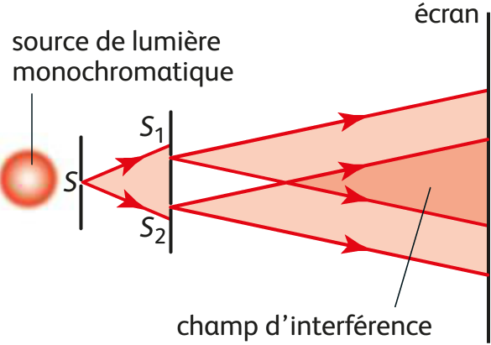
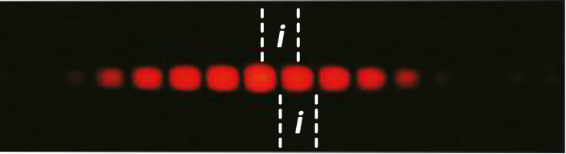
A RETENIR :
Les interférences de deux ondes monochromatiques (ou mécaniques) de même longueur d’onde (cohérentes) en un point sont :
Constructives en tout point où δ = kλ (avec k ∈ ℤ) ;
Destructives en tout point où δ = (2k + 1) (avec k ∈ ℤ)
2.2. Cas des ondes électromagnétiques
Dans le cas de la lumière, on peut obtenir des interférences en utilisant une source que l’on « divise » en deux, on obtient ainsi deux sources lumineuses cohérentes :
Figure d’interférences obtenue
Dispositif des fentes d’Young

Slide 15
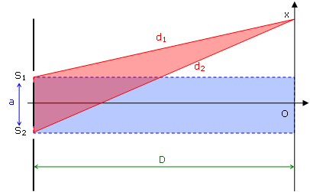
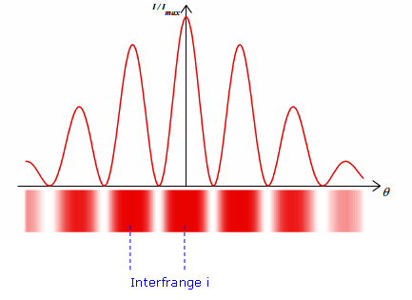
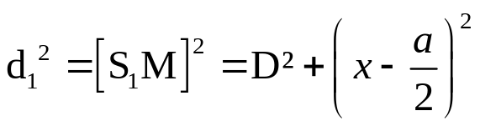
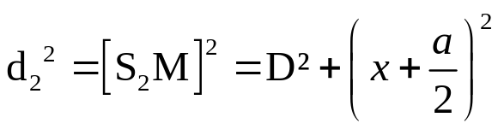
→ Les deux fentes se comportent comme deux sources S₁ et S₂ cohérentes, en phase, si la fente source est sur l’axe de symétrie du dispositif alors les faisceaux, diffractés par les deux fentes, interfèrent dans leur partie commune.
2.2.1. Franges d’interférences
Définition :
On appelle interfrange la distance séparant les milieux de deux franges brillantes (ou deux franges sombres) consécutives. Elle se note i et s’exprime en m (symbole : m).
D’après la figure ci-dessus, on peut écrire (théorème de Pythagore) :

Slide 16
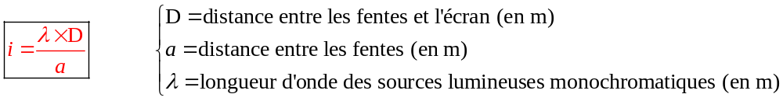
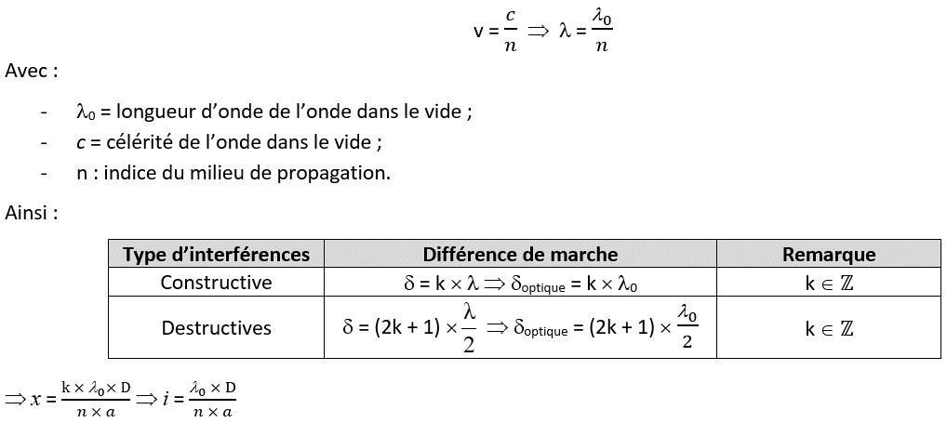
A RETENIR :
La distance qui sépare les milieux de deux franges d’interférences consécutives de même nature (brillantes ou sombres) est appelée interfrange i et s’exprime par :
Remarques :
Dans un milieu d’indice n ≠ 1 (⇔ autre que l’air ou le vide) :

Slide 17
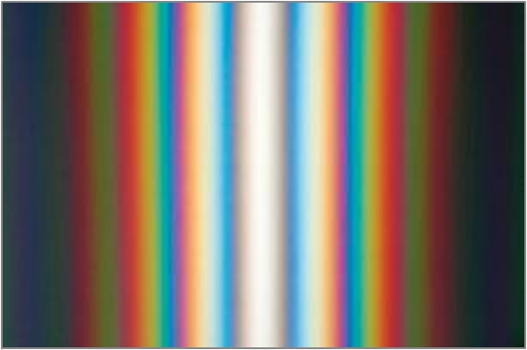
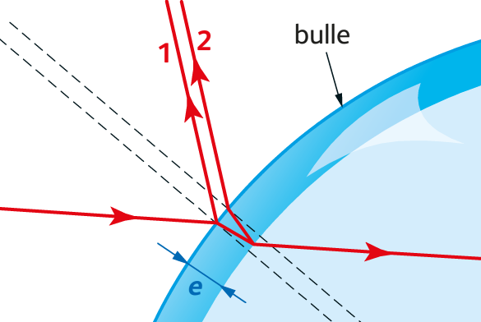
En lumière blanche, la figure d’interférences à l’allure suivante :
Exercice : n°33 p407
2.2.2. Applications (couleurs interférentielles)
Certains objets ont des couleurs vives qui varient suivant l’angle sous lequel on les regarde :
Couleurs des bulles de savon :
Lorsqu’un rayon de lumière arrive sur une bulle, il subit de multiples réflexions sur les deux faces extérieures et intérieures de la bulle (ci-contre). Seuls les deux premiers rayons réfléchis 1 et 2 ont une intensité lumineuse suffisante et très voisine pour interférer (car issus d’une même source).
La différence de marche dépend de l’épaisseur de la bulle.

Slide 18
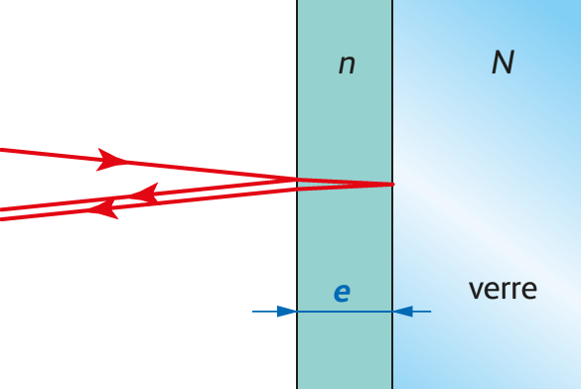
Couche anti-reflet :
Il s’agit d’une couche transparente d’épaisseur suffisante (e) placée sur les lentilles d’un objectif ou sur les verres correcteurs de lunettes, dans laquelle se produisent des interférences destructives.
En incidence normale, la différence de marche vaut 2ne.

Slide 19
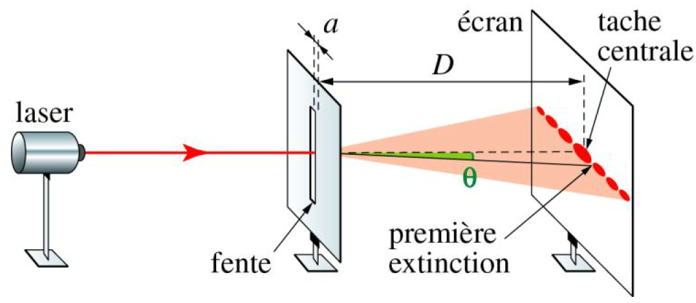
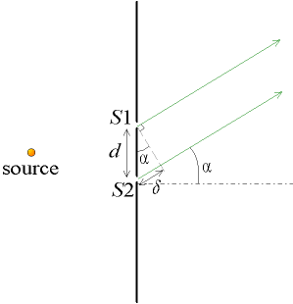
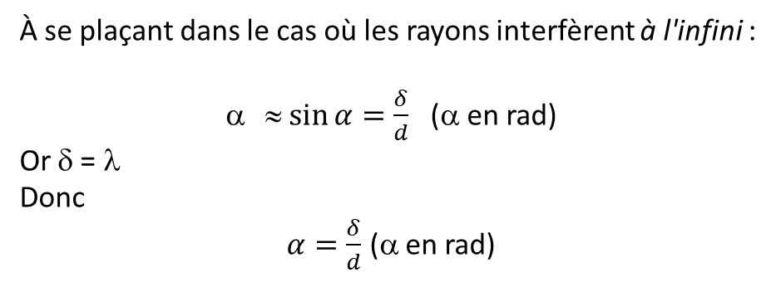
À se plaçant dans le cas où les rayons interfèrent à l'infini :
≈ $\sin{α=\frac{δ}{d}}$ (α en rad)
Or δ = λ
Donc
$α=\frac{δ}{d}$ (α en rad)

